Slide 1
LIMITES
Prof. Luciano Galdino

Slide 2
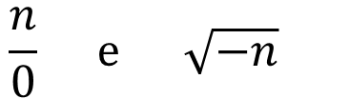

Cálculo dos limites
Propriedade Fundamental do limite
$$\lim_{x→a}\left(mx+n\right)=ma+n$$
Indeterminações:
$$\frac{0}{0}, \frac{∞}{∞}, ∞−∞, 0 x ∞, 0^{0}, ∞^{0}, 1^{∞}$$
Indefinições:
$$\frac{n}{0} e \sqrt{−n}$$

Slide 3
Fatoração
Fator comum em evidência:
3x² + x = x.(3x + 1)
2) Diferença de dois quadrados:
9m² – 25 = (3m - 5)(3m + 5)
3) Trinômios quadrados perfeitos:
9a² – 6ab + b² = (3a - b)²

Slide 4
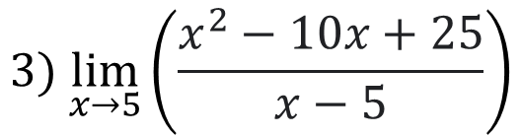
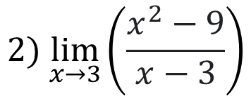
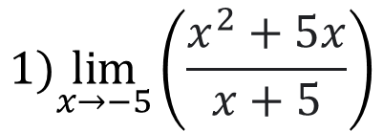
Exemplos:
$$1)\lim_{x→−5}\left(\frac{x^{2}+5x}{x+5}\right)$$
$$2) \lim_{x→3}\left(\frac{x^{2}−9}{x−3}\right)$$
$$3) \lim_{x→5}\left(\frac{x^{2}−10x+25}{x−5}\right)$$

Slide 5
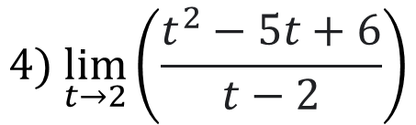
Trinômio quadrado qualquer:
$$4) \lim_{t→2}\left(\frac{t^{2}−5t+6}{t−2}\right)$$

Slide 6

Polinômios de qualquer grau:
$$5) \lim_{x→1}\left(\frac{x^{3}−1}{x−1}\right)$$

Slide 7
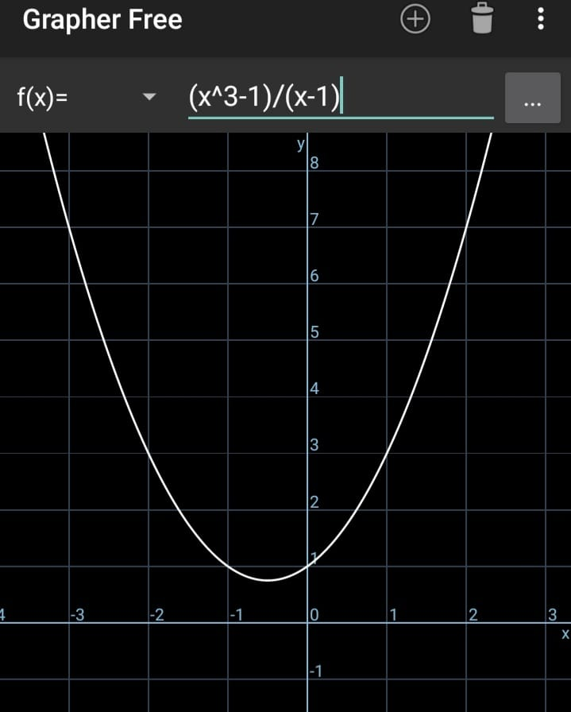
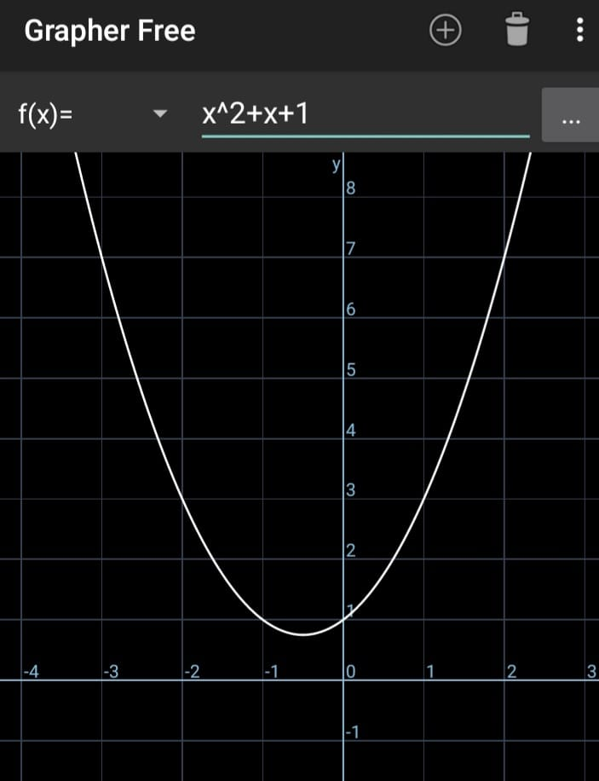

Slide 8
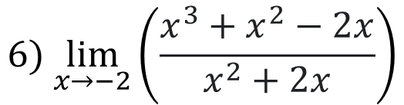
$$6) \lim_{x→−2}\left(\frac{x^{3}+x^{2}−2x}{x^{2}+2x}\right)$$

Slide 9
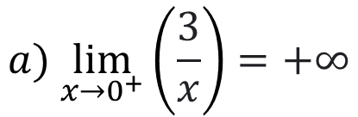
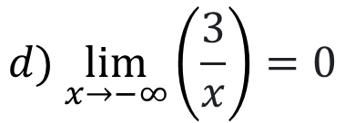

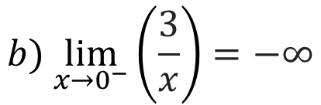
Limites no Infinito
$$a) \lim_{x→0^{+}}\left(\frac{3}{x}\right)=+∞$$
$$c) \lim_{x→+∞}\left(\frac{3}{x}\right)=0$$
$$b) \lim_{x→0^{−}}\left(\frac{3}{x}\right)=−∞$$
$$d) \lim_{x→−∞}\left(\frac{3}{x}\right)=0$$

Slide 10
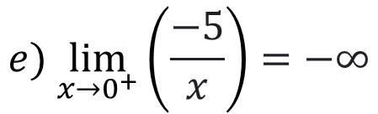
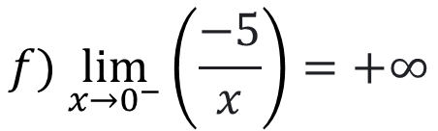
Limites no Infinito
$$e) \lim_{x→0^{+}}\left(\frac{−5}{x}\right)=−∞$$
$$f) \lim_{x→0^{−}}\left(\frac{−5}{x}\right)=+∞$$

Slide 11

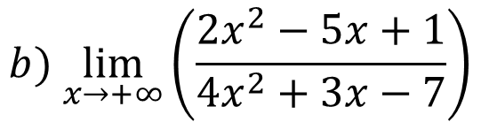
Limites no Infinito para função polinomial
$$a) \lim_{x→∞}\left(x^{3}−x^{2}−4x+4\right)$$
$$b) \lim_{x→+∞}\left(\frac{2x^{2}−5x+1}{4x^{2}+3x−7}\right)$$

Slide 12

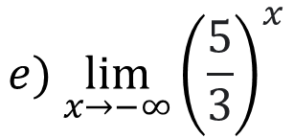
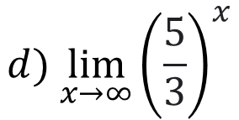


Limites para funções especiais
$$a) \lim_{x→8}\left(\log_{4}{2x}\right)$$
$$d) \lim_{x→∞}{{\left(\frac{5}{3}\right)}^{x}}$$
$$b) \lim_{x→∞}\left(2^{x}\right)$$
$$e) \lim_{x→−∞}{{\left(\frac{5}{3}\right)}^{x}}$$
$$c) \lim_{x→∞}{{\left(\frac{1}{3}\right)}^{x}}$$

Slide 13
Exercícios
1. Introdução a limites
https://www.mathsisfun.com/calculus/limits.html
Questões: 2, 5, 7, 8
2. Limites no infinito
https://www.mathsisfun.com/calculus/limits-infinity.html
Questões: 1, 2, 3, 4, 5
3. Determinando o valor do limite
https://www.mathsisfun.com/calculus/limits-evaluating.html
Questões: 1, 4, 5, 6
4. Limites e continuidade
https://www.mathsisfun.com/calculus/continuity.html
5. Definição formal de limites
https://www.mathsisfun.com/calculus/limits-formal.html

